Slide 1
BÁO CÁO ĐỀ TÀI HỆ THỐNG NHÚNG
Nhóm 7
1. Đào Minh Tâm 2. Trần Xuân Anh Tuấn 3. Nguyễn Thái Tiến

Slide 2



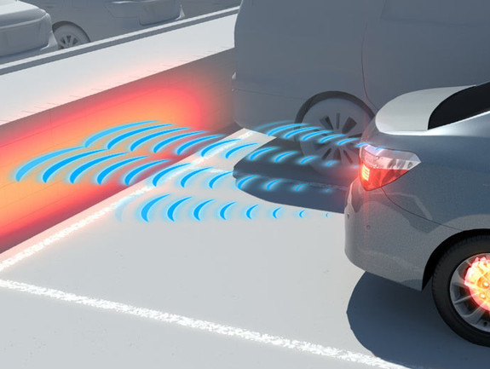
Đề tài: Trợ lý đỗ xe ô tô thông minh
Giới thiệu: Cảm thấy những khó khăn của người lái xe khi thực hiện thao tác đỗ xe tại những điểm khuất tầm nhìn hay những khu chật chội, nhóm chúng em đã bắt tay thực hiện hệ thống này với mong muốn người tài xế có thể dễ dàng hơn trong việc đỗ xe.

Slide 3
Tính cấp thiết:
Hệ thống trợ lý đỗ xe thích hợp lắp đặt tại những khu vực chật chội, khuất tầm nhìn, ban đêm… đặc biệt là những gia đình có xe ô tô nhưng khu vực đỗ xe (gara) lại quá chật hẹp gây khó khăn cho việc lùi xe.
Chức năng cơ bản:
Tự động xác định (đo) khoảng cách khi xe thực hiện lùi.
Tự động cảnh báo cho tài xế biết khi xe lùi quá gần hoặc thông báo khi xe chưa lùi đúng đến vị trí thích hợp.

Slide 4
Sơ đồ khối:
Arduino Mega 2560
Led cảnh báo
Cảm biến khoảng cách
LCD

Slide 5
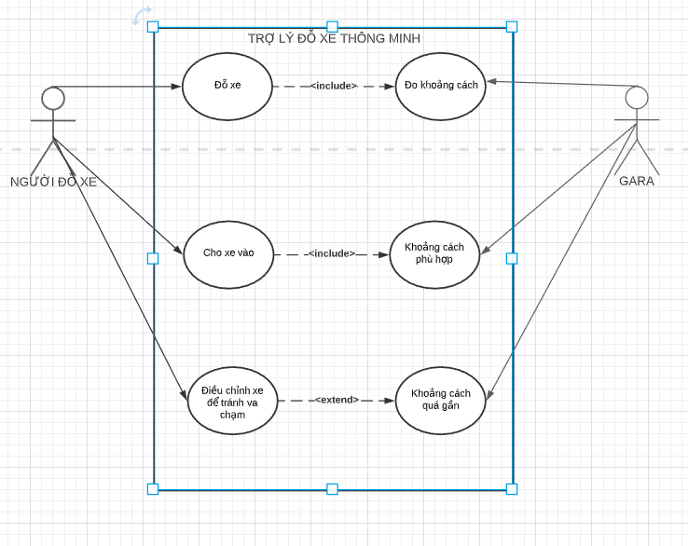
Giản đồ Use case:
z

Slide 6
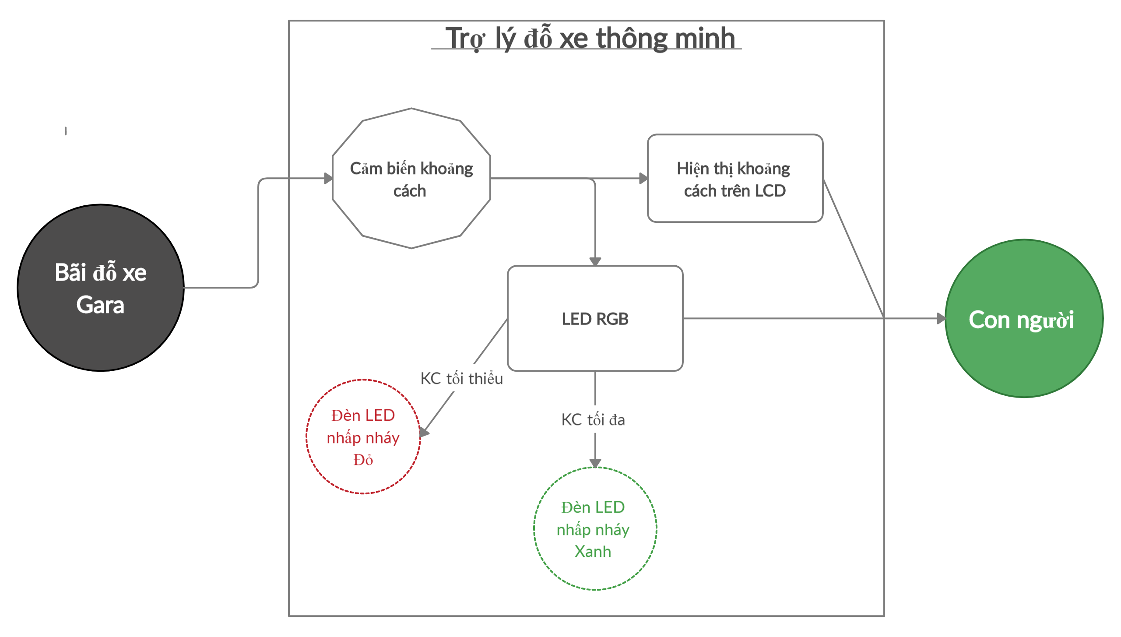
Sơ đồ hoạt động:
z

Slide 7
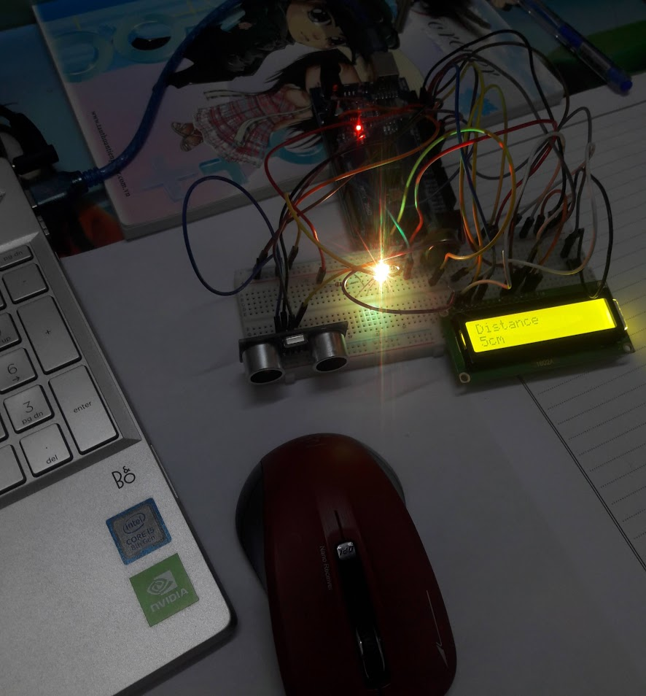
z
Nguyên lý hoạt động: Khi một xe ô tô đã xác định được điểm đỗ xe và thực hiện thao tác lùi
Với tầm nhìn bị hạn chế bởi khu vực đỗ xe chật chội, cảm biến khoảng cách được tích hợp sẵn trên hệ thống thông qua màn hình LCD giúp người lái xe biết được khoảng cách từ xe đến vật cản là bao nhiêu, từ đó dễ dàng ứng biến.
Ngoài ra còn có hệ thống đèn LED sẽ sáng theo khoảng cách đến vật thể Nếu xe ở khoảng cách tối đa, đèn LED sẽ sáng đỏ và nếu nó ở khoảng cách tối thiểu (điểm đỗ xe chính xác) thì nó sẽ nhấp nháy.

Slide 8

Thanks you and Have a nice day!
z

